Slide 1
Group meeting
M230641 劉 崇玖

Slide 2
今回の内容
トポロジーを拡大しつつ
ランダムシード（random seed）を設定して
TSPモデルを
量子アニーラに埋め込みする

Slide 3
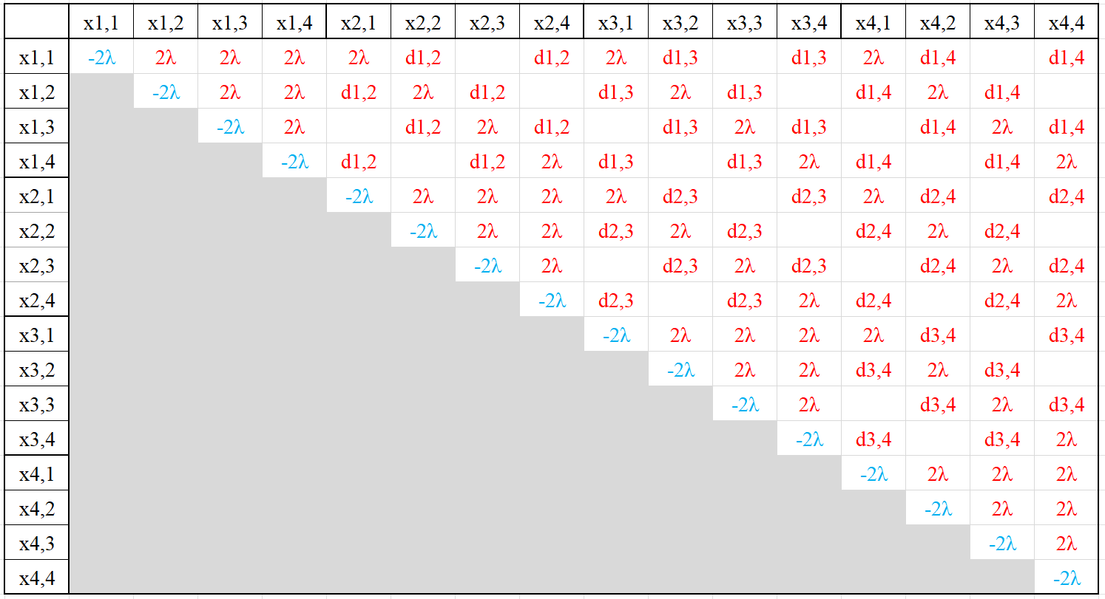
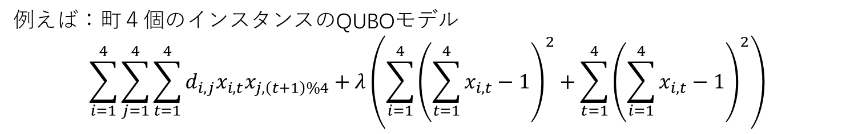
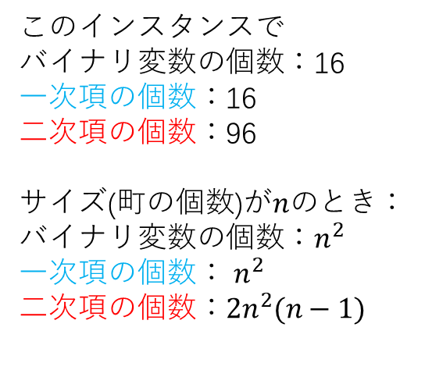
TSP問題のQUBOモデル
例えば：町４個のインスタンスのQUBOモデル
$$\sum_{i=1}^{4}{\sum_{j=1}^{4}{\sum_{t=1}^{4}{d_{i,j}x_{i,t}x_{j,\left(t+1\right)\%4}}}}+λ\left(\sum_{i=1}^{4}{{\left(\sum_{t=1}^{4}{x_{i,t}}−1\right)}^{2}}+\sum_{t=1}^{4}{{\left(\sum_{i=1}^{4}{x_{i,t}}−1\right)}^{2}}\right)$$
このインスタンスで
バイナリ変数の個数：16
一次項の個数：16
二次項の個数：96
サイズ(町の個数)が$n$のとき：
バイナリ変数の個数：$n^{2}$
一次項の個数： $n^{2}$
二次項の個数：$2n^{2}(n−1)$
展開された
TSPのQUBO行列

Slide 4
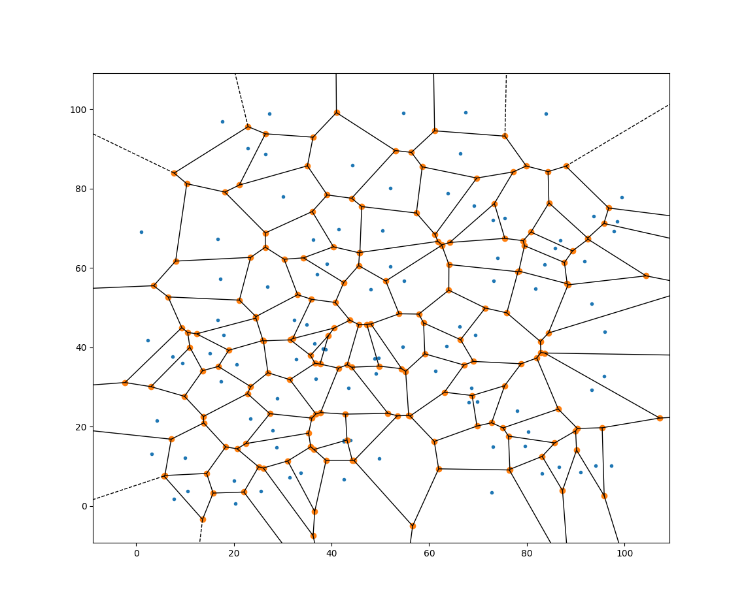
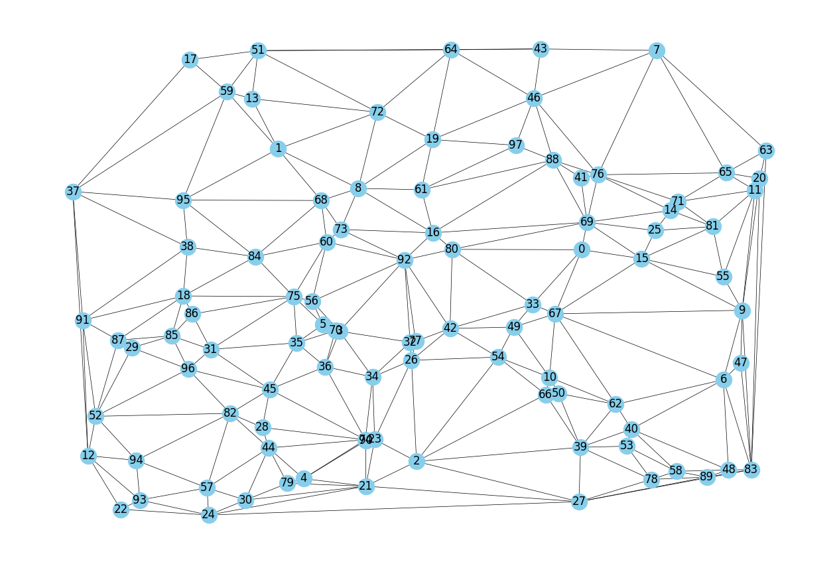
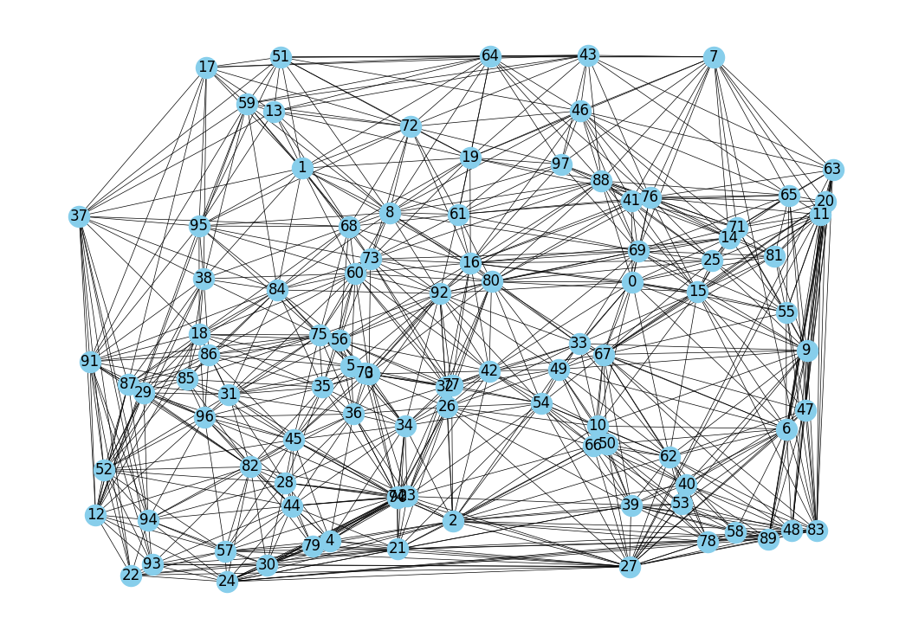
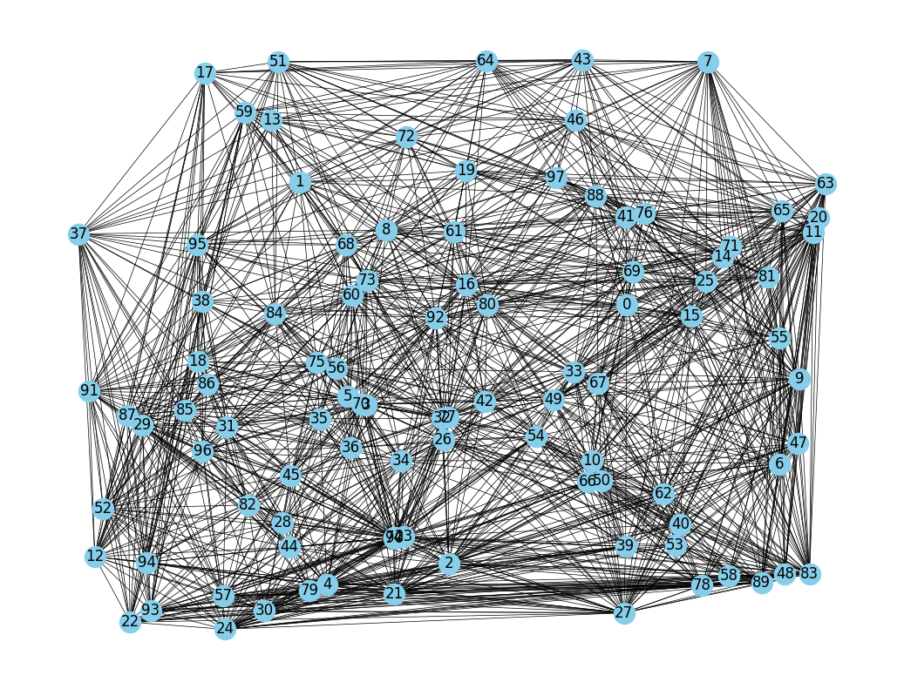
提案手法(nei方法)
辺を削除するnei方法
ドロネー三角形分割自身（delaunay）
あるボロノイ領域に対して 隣の隣 のボロノイ領域と繋ぐ
あるボロノイ領域に対して 隣の隣の隣 のボロノイ領域と繋ぐ
三角形分割 + 隣の隣 + 隣の隣の隣
これで、実験用全部のインスタンスはグラフに最適巡回路が含まれる
+
+
=
nei方法
neiグラフ
三角形分割
三角形分割 + 隣の隣
三角形分割 + 隣の隣 + 隣の隣の隣

Slide 5
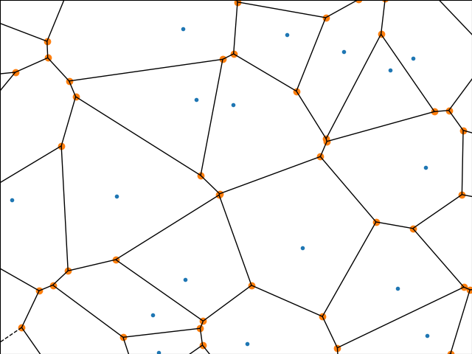
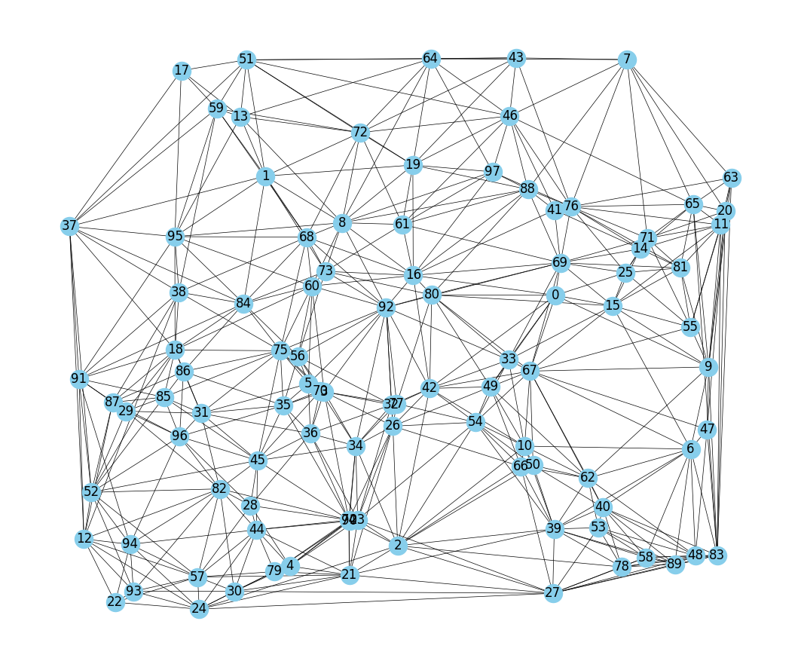
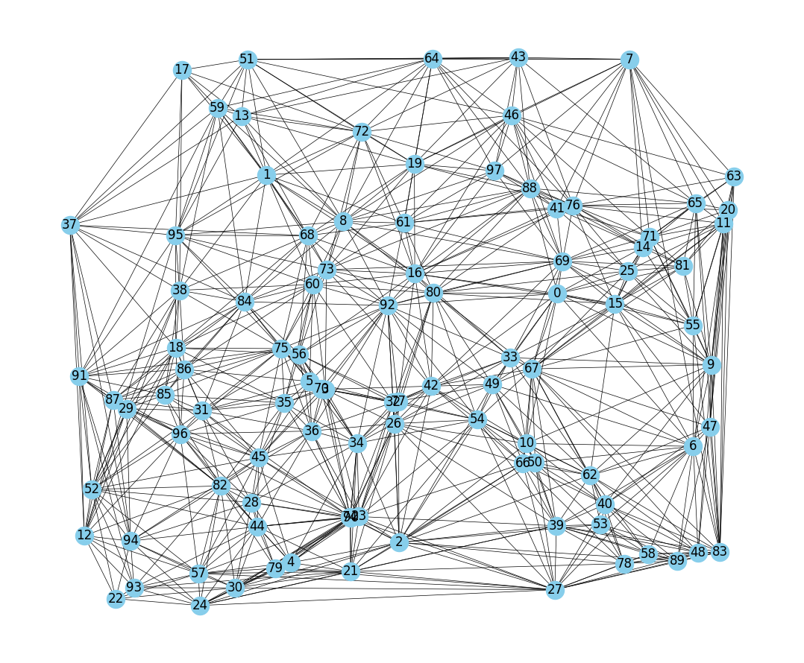
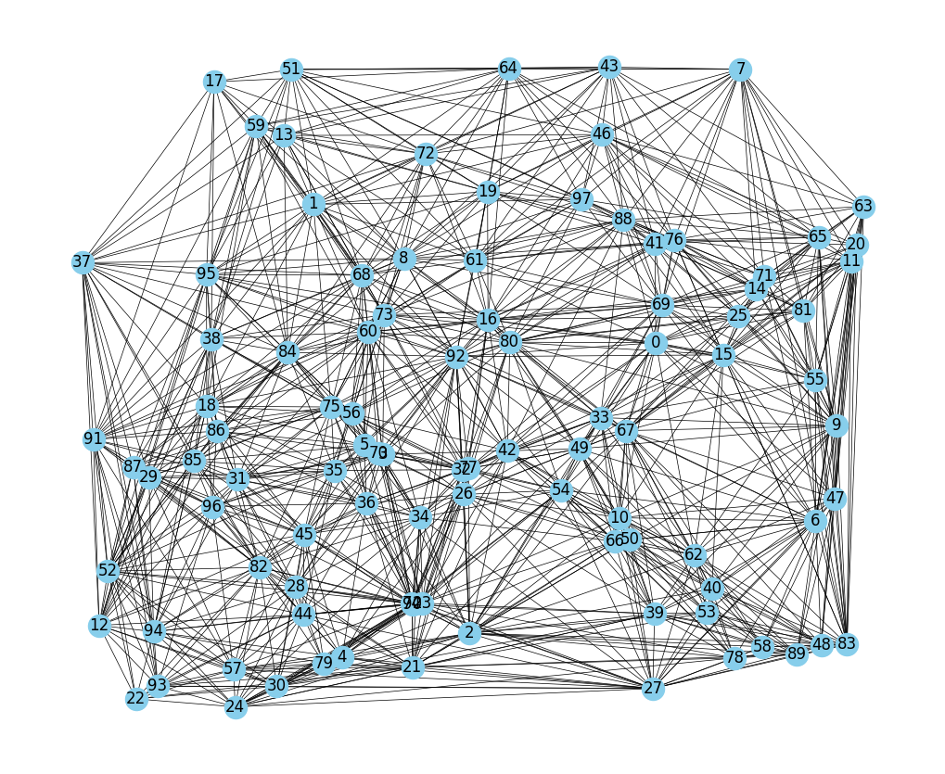
提案手法(seg方法)
辺を削除するseg方法
全ての一つのボロノイ辺に対応する
両端の母点をつなぐ（seg1）
全ての二つ連続するボロノイ辺に対応する
両端の母点をつなぐ（seg2）
全ての三つ連続するボロノイ辺に対応する
両端の母点をつなぐ（seg3）
+
+
+
=
seg方法
三角形分割
seg1
seg2
seg3
三角形分割
三角形分割 + seg1
三角形分割 + seg1 + seg2
三角形分割 + seg1 + seg2 + seg3
segグラフ

Slide 6
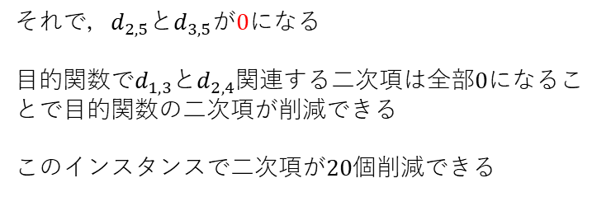
目的関数の二次項を削減
目的関数の二次項を削減する
制限されたグラフ(segグラフ、neiグラフ)で存在しない辺は考慮しなくても良いことで
元の目的関数の二次項を削減できる
例えば：
町五つあるTSPインスタンス
書き換えた距離で
全要素（対角成分は除く）は距離行列の最大値を引く
全要素は同一の値を引くと問題は変わらない
 | 町1 | 町2 | 町3 | 町4 | 町5
町1 | 0 | 1 | 3 | 3 | 2
町2 |  | 0 | 2 | 3 | 7
町3 |  |  | 0 | 2 | 6
町4 |  |  |  | 0 | 3
町5 |  |  |  |  | 0
 | 町1 | 町2 | 町3 | 町4 | 町5
町1 | 0 | -6 | -4 | -4 | -5
町2 |  | 0 | -5 | -4 | 0
町3 |  |  | 0 | -5 | 0
町4 |  |  |  | 0 | -4
町5 |  |  |  |  | 0
1
2
完全グラフ
元の距離行列
5
4
3
 | 町1 | 町2 | 町3 | 町4 | 町5
町1 | 0 | 1 | 3 | 3 | 2
町2 |  | 0 | 2 | 3 | 7
町3 |  |  | 0 | 2 | 7
町4 |  |  |  | 0 | 3
町5 |  |  |  |  | 0
それで，$d_{2,5}$と$d_{3,5}$が$0$になる
目的関数で$d_{1,3}$と$d_{2,4}$関連する二次項は全部$0$になることで目的関数の二次項が削減できる
このインスタンスで二次項が$20$個削減できる
1
2
書き換えた
距離行列
制限された
グラフ
5
4
3

Slide 7
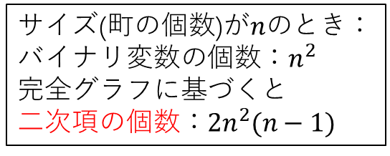
二次項数の比較
サイズ(町の個数)が$n$のとき：
バイナリ変数の個数：$n^{2}$
完全グラフに基づくと
二次項の個数：$2n^{2}(n−1)$

Slide 8
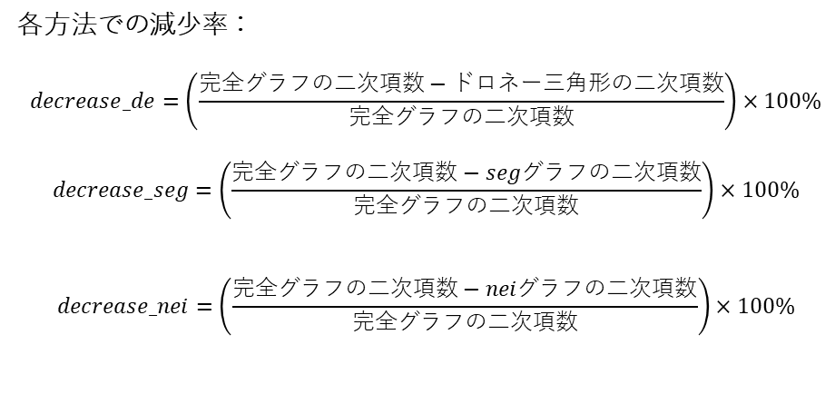
二次項数の減少率
各方法での減少率：
$$decrease_de=\left(\frac{完全グラフの二次項数−ドロネー三角形の二次項数}{完全グラフの二次項数}\right)×100\%$$
$$decrease_seg=\left(\frac{完全グラフの二次項数−segグラフの二次項数}{完全グラフの二次項数}\right)×100\%$$
$$decrease_nei=\left(\frac{完全グラフの二次項数−neiグラフの二次項数}{完全グラフの二次項数}\right)×100\%$$

Slide 9
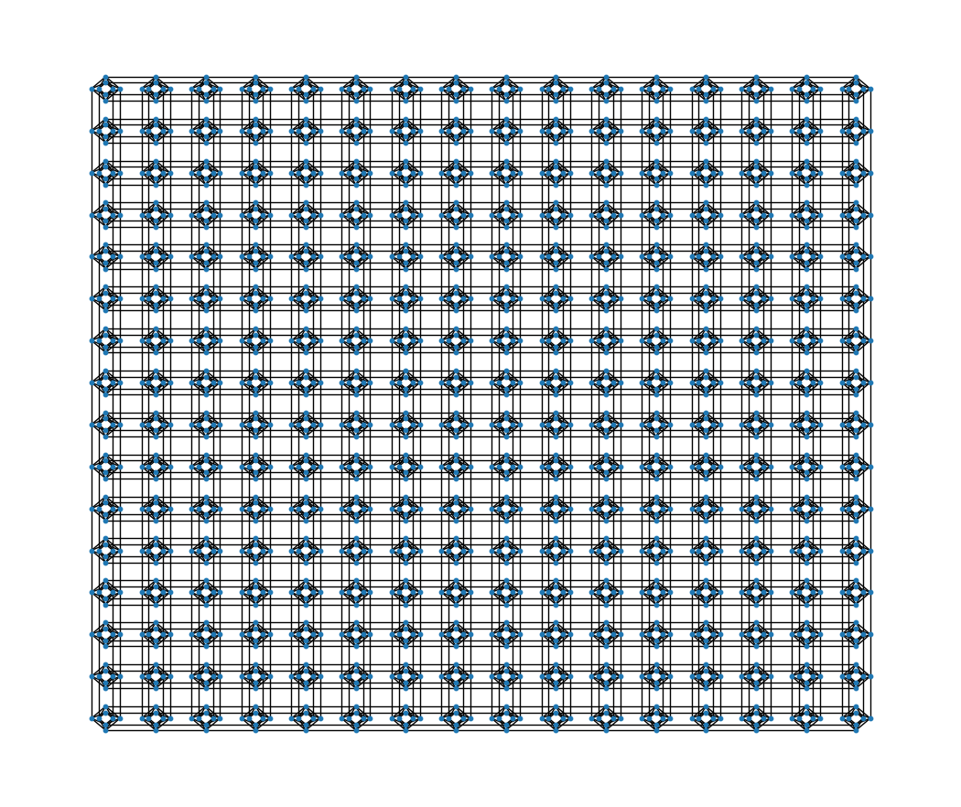
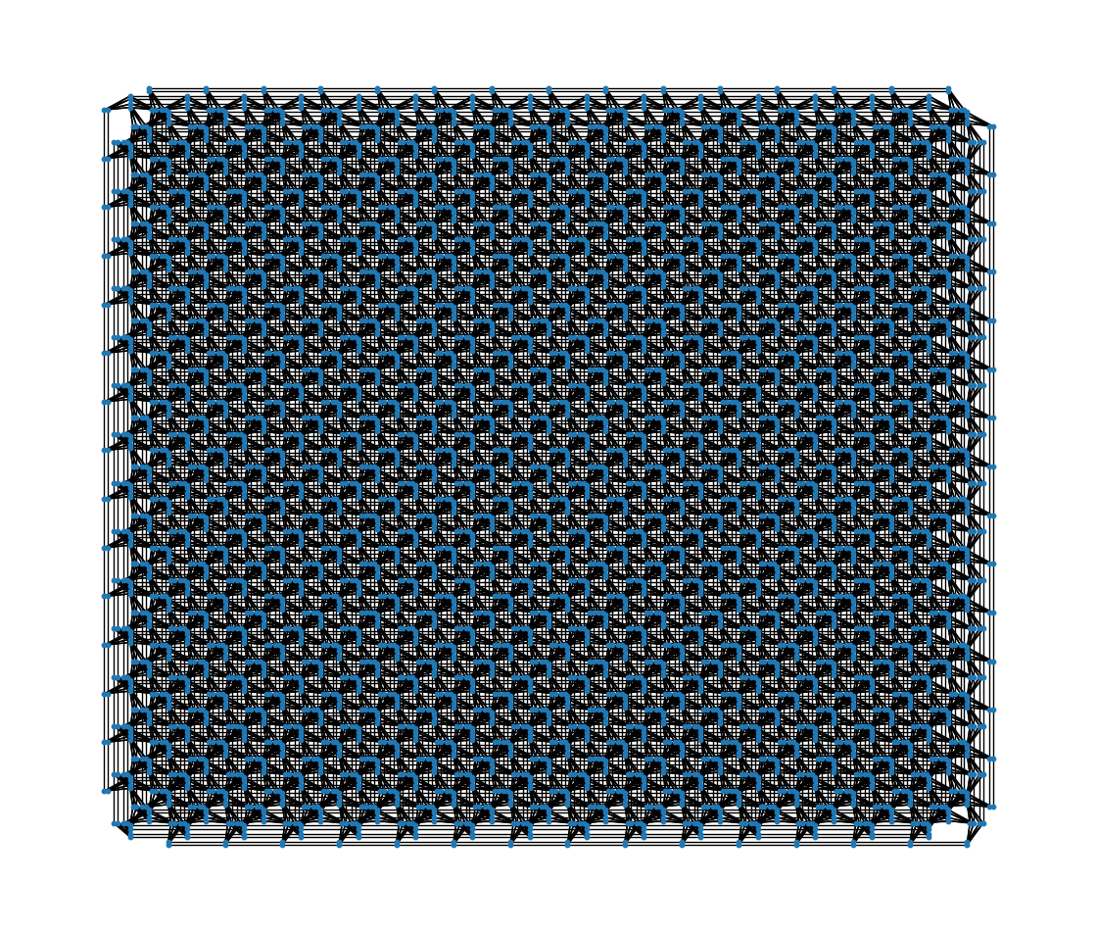
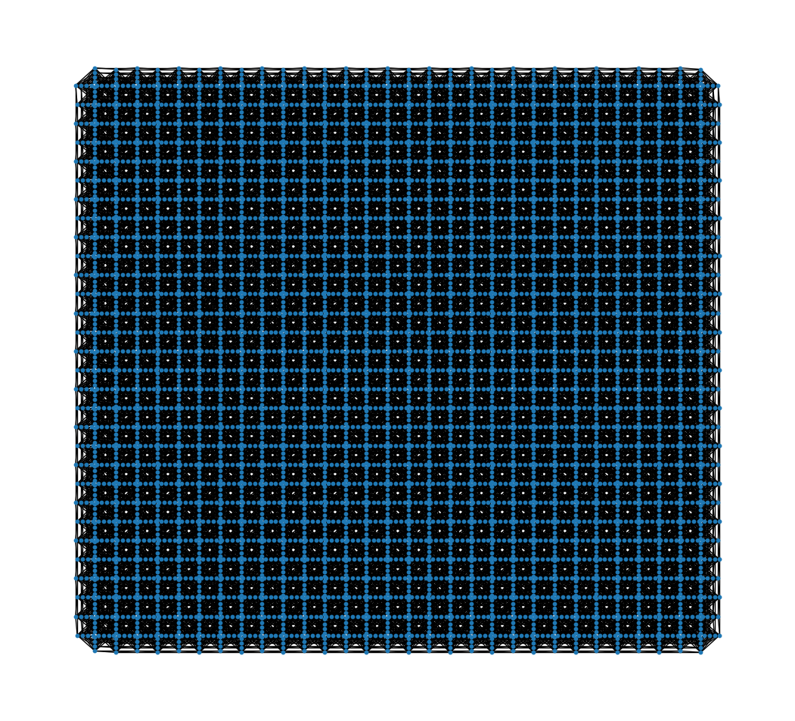

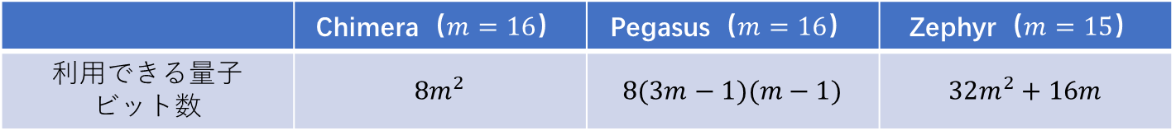
量子アニーラのトポロジー
現在のDwave社の量子アニーラには三つのトポロジーがある
D-Wave 2000Q のトポロジー ：Chimera （総2048qbit）
Advantage のトポロジー ：Pegasus （総5640qbit）
Next generation のトポロジー ：Zephyr （総7440qbit）
Chimera
Pegasus
Zephyr
 | Chimera（$m=16$） | Pegasus（$m=16$） | Zephyr（$m=15$）
利用できる量子 ビット数 | $8m^{2}$ | $8(3m−1)(m−1)$ | $32m^{2}+16m$
$m$を増加することでトポロジーを拡大する

Slide 10
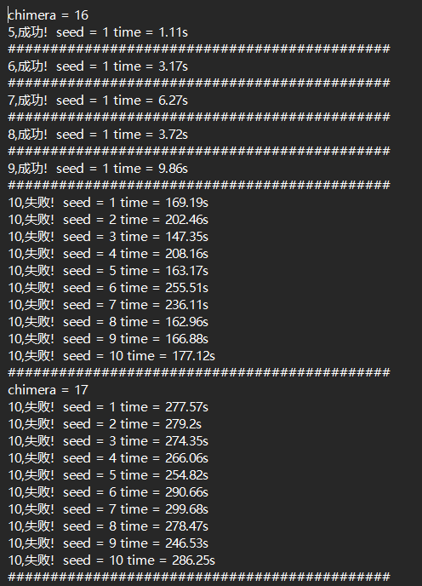
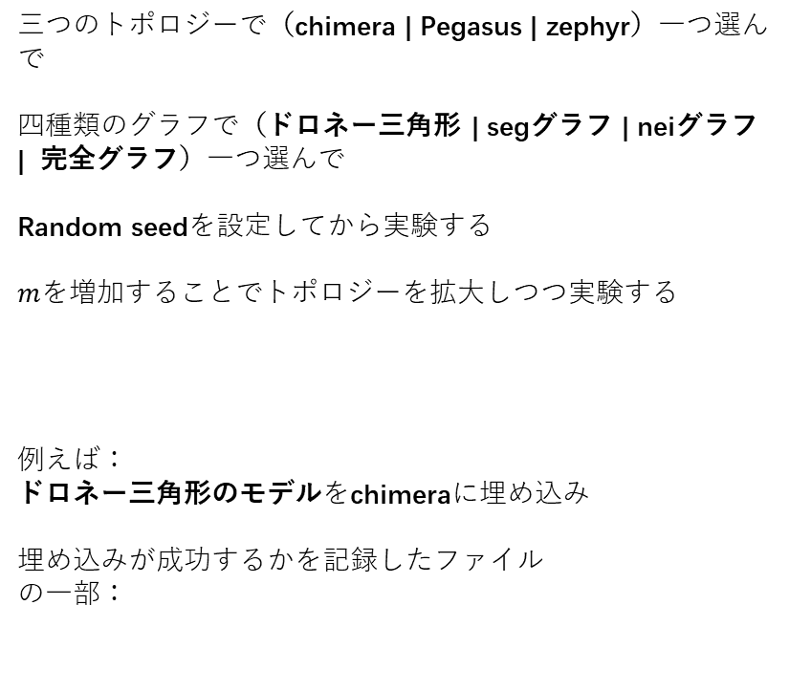
実験の流れ
三つのトポロジーで（chimera | Pegasus | zephyr）一つ選んで
四種類のグラフで（ドロネー三角形 | segグラフ | neiグラフ | 完全グラフ）一つ選んで
Random seedを設定してから実験する
$m$を増加することでトポロジーを拡大しつつ実験する
例えば：
ドロネー三角形のモデルをchimeraに埋め込み
埋め込みが成功するかを記録したファイル
の一部：
現在chimeraトポロジーのm
各行：
実験するTSP問題のサイズ（町の個数）
埋め込み結果
Random seedの値（1~10）
実行時間
あるrandom seedでの埋め込みが成功したら、問題のサイズを１拡大してから実験
あるrandom seedでの埋め込みが失敗したら、random seedを増加させてもう一回埋め込みする（総10回）
総10回が全部失敗したら、トポロジーのサイズを１拡大してから実験
現在のトポロジーに埋め込みできる
最大のインスタンスを確定
例：ｍ=17のchimeraは最大サイズが9の問題を埋め込みできる

Slide 11
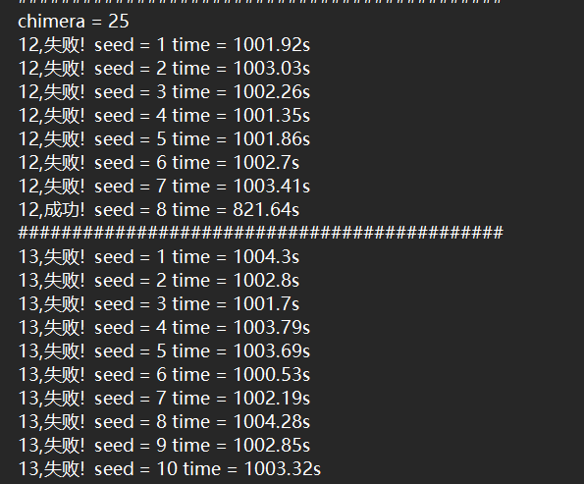
実験の流れ
偶然の失敗を回避できる

Slide 12
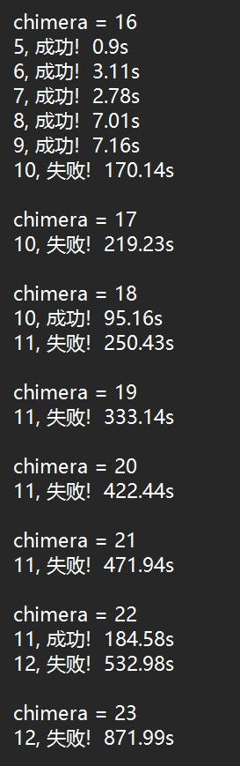
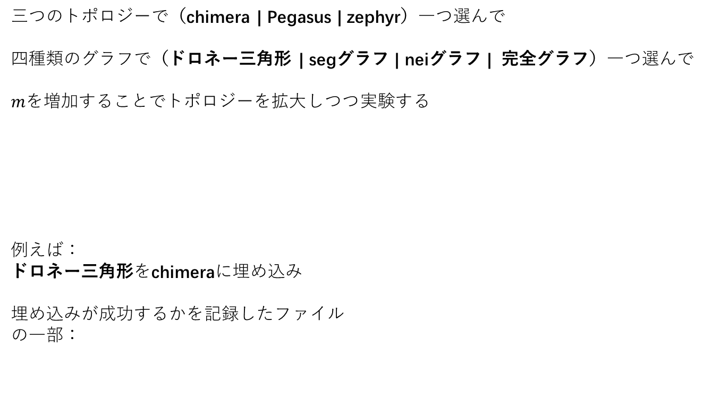
実験の流れ
三つのトポロジーで（chimera | Pegasus | zephyr）一つ選んで
四種類のグラフで（ドロネー三角形 | segグラフ | neiグラフ | 完全グラフ）一つ選んで
$m$を増加することでトポロジーを拡大しつつ実験する
例えば：
ドロネー三角形をchimeraに埋め込み
埋め込みが成功するかを記録したファイル
の一部：
現在mの値（トポロジーのサイズ）
各行：
対応するTSP問題のサイズ（町の個数）、埋め込み結果、実行時間
ある埋め込みが失敗したら
ｍを１増加させて
もう一回埋め込みする
現在のトポロジーに埋め込みできる
最大のインスタンスを確定

Slide 13
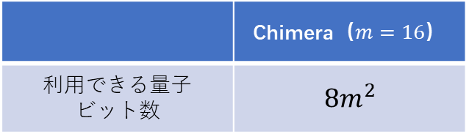
Chimeraの実験
mの値 | ドロネー三角形 | Segグラフ | Neiグラフ | 完全グラフ
16 | 9 | 9 | 9 | 9
18 | 10 | 9 | 9 | 9
22 | 11 | 10 | 10 | 10
28 | 12 | 11 | 11 | 11
34 | 13 | 12 | 12 | 12
36 | 14 | 12 | 12 | 13
46 | 15 | 14 | 14 | 14
50 | 16 | 14 | 14 | 14
63 | 17 | 16 | 16 | 16
74 | 18 | 17 | 17 | 17
86 | 19 | 18 | 18 | 18
91 | 20 | 18 | 18 | 18
105 | 21 | 19 | 19 | 19
116 | 22 | 20 | 20 | 20
138 | 23 | 21 | 21 | 21
170 | 24 | 23 | 23 | 23
173 | 25 | 23 | 23 | 23
 | Chimera（$m=16$）
利用できる量子 ビット数 | $8m^{2}$

Slide 14
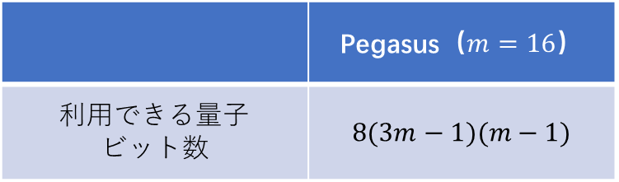
Pegasusの実験
mの値 | ドロネー三角形 | Segグラフ | Neiグラフ | 完全グラフ
16 | 15 | 14 | 14 | 14
17 | 16 | 15 | 15 | 15
20 | 17 | 16 | 16 | 16
23 | 18 | 17 | 17 | 17
26 | 19 | 18 | 18 | 18
30 | 20 | 18 | 19 | 19
34 | 21 | 20 | 19 | 19
39 | 23 | 20 | 20 | 20
51 | 24 | 23 | 22 | 22
54 | 25 | 23 | 23 | 22
59 | 26 | 23 | 23 | 23
68 | 27 | 25 | 25 | 24
85 | 28 | 26 | 25 | 25
 | Pegasus（$m=16$）
利用できる量子 ビット数 | $8(3m−1)(m−1)$

Slide 15
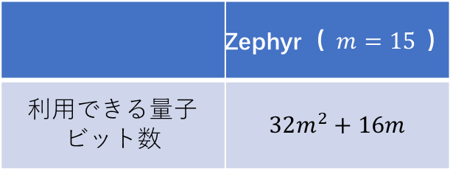
zephyrの実験
mの値 | ドロネー三角形 | Segグラフ | Neiグラフ | 完全グラフ
15 | 17 | 16 | 16 | 16
17 | 18 | 17 | 17 | 17
20 | 19 | 18 | 18 | 18
22 | 20 | 19 | 19 | 19
26 | 21 | 19 | 19 | 20
31 | 22 | 21 | 20 | 21
34 | 23 | 21 | 21 | 21
38 | 24 | 22 | 22 | 22
45 | 25 | 23 | 23 | 23
52 | 26 | 24 | 24 | 24
63 | 27 | 26 | 25 | 26
67 | 28 | 27 | 25 | 26
 | Zephyr（$m=15$）
利用できる量子 ビット数 | $32m^{2}+16m$
同じ大きさ（同じｍ）のトポロジーで
より大きいドロネー三角形のTSP問題を埋め込みできる
（二次項数が一番少ない）
今回の実験では
完全グラフのTSP問題と比べると
同じトポロジーで
せいぜいサイズが３大きいドロネー三角形のTSP問題を埋め込みできる

Slide 16
Thanks
M230641 劉 崇玖

